Slide 1
Το Εικονογραφημένο Βιβλίο στην Προσχολική Εκπαίδευση
Ενότητα 4.8: Μόδα και Εικονογραφημένο Βιβλίο
Αγγελική Γιαννικοπούλου
Τμήμα Εκπαίδευσης και Αγωγής στην Προσχολική Ηλικία (ΤΕΑΠΗ)

Slide 2
Διδακτική Πρακτική
Διδακτική πρακτική:
Έφη Χολέβα,
Ανδρούλα Χριστοδούλου.
Βιβλίο: Μπουλώτης, Χρήστος. Το ονειροπαρμένο καπέλο / Χρήστος Μπουλώτης · εικονογράφηση Μιχάλης Κουντούρης. - Αθήνα : Εκδόσεις Παπαδόπουλος, 2000.
[1]

Slide 3
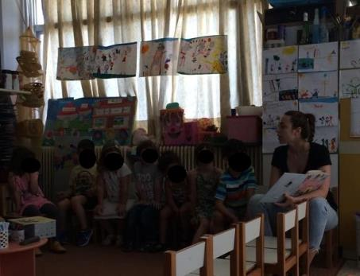
Ανάγνωση του βιβλίου
Διαβάσαμε το βιβλίο «Το ονειροπαρμένο καπέλο» του Χρήστου Μπουλώτη σε εικονογράφηση Μιχάλη Κουντούρη.

Slide 4
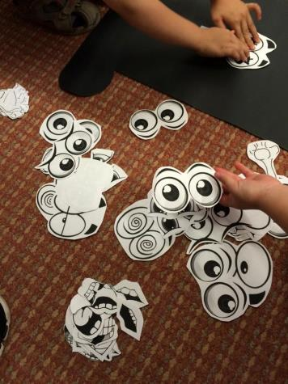
Ζωντανά καπέλα
Ζωντανεύσαμε το καπέλο μας βάζοντάς του διαφορετικά μάτια, μύτες και στόματα.
Κάθε φορά που άλλαζαν τα χαρακτηριστικά το καπέλο μας αισθανόταν αλλιώς!

Slide 5
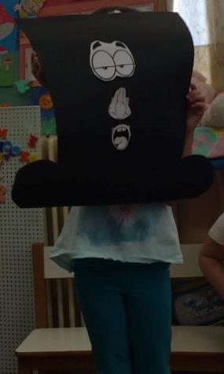
Τα ζωντανά καπέλα των παιδιών (1/3)
Το καπέλο έπαιζε όλη ημέρα με τους φίλους του και είναι πολύ κουρασμένο γιατί είναι αργά και αύριο έχει σχολείο και θέλει να πάει για ύπνο. Είναι τόσο νυσταγμένο που κλείνουν τα μάτια του και χασμουριέται.

Slide 6
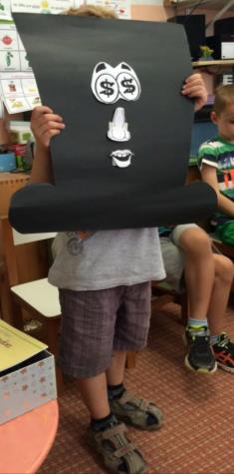
Τα ζωντανά καπέλα των παιδιών (2/3)
Το καπέλο είδε ένα θησαυρό και θέλει να πάει να τον πάρει, γι’ αυτό και τα μάτια του έχουν λεφτά. Μπορεί να είναι το καπέλο του Σκρουτζ.

Slide 7
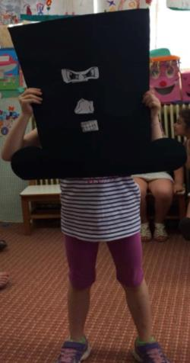
Τα ζωντανά καπέλα των παιδιών (3/3)
Το καπέλο είναι θυμωμένο γιατί το πλήγωσαν πολύ και πια δεν είναι λυπημένο, είναι θυμωμένο! Γιατί τα άλλα παιδιά δεν παίζουν μαζί του στο πάρκο και έχει θυμώσει πολύ μαζί τους.

Slide 8
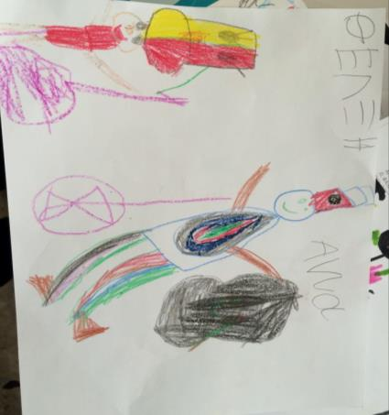
Ζωγραφίζοντας καπέλα
Είδαμε όμορφα καπέλα και ζωγραφίσαμε άλλα ακόμη ομορφότερα.

Slide 9
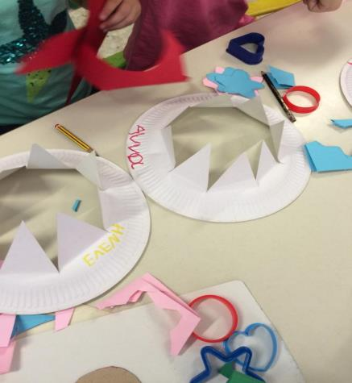
Φτιάχνοντας καπέλα (1/2)
Φτιάξαμε τα δικά μας καπέλα με πλαστικά πιάτα.

Slide 10
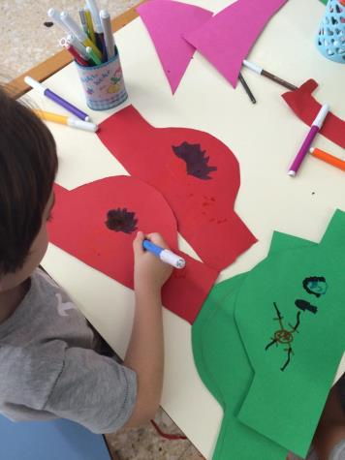
Φτιάχνοντας καπέλα (2/2)
Φτιάξαμε τα δικά μας καπέλα με χρωματιστά χαρτιά.

Slide 11
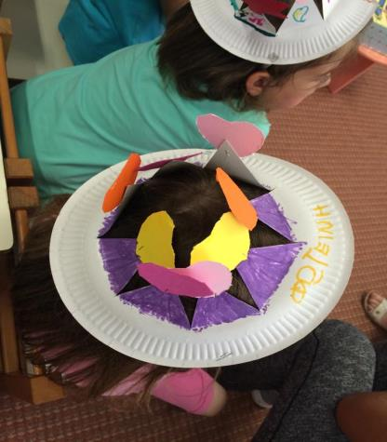
Τα έργα των παιδιών (1/3)
«Το καπέλο της αγάπης»: Όποιος φοράει το καπέλο γίνεται πολύ καλός και αγαπάει πολύ όλους τους άλλους. Για αυτό έχω βάλει πάνω και καρδούλες. Έχω βάψει και μωβ τα αυτάκια του καπέλου γιατί είναι το αγαπημένο μου χρώμα.

Slide 12
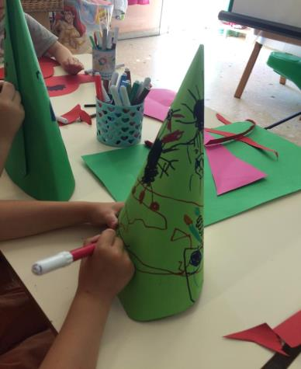
Τα έργα των παιδιών (2/3)
«Το καπέλο του κακού»: Είναι ένα μαγικό καπέλο που το φοράει ένας μάγος που είναι πολύ κακός και μπορεί να κάνει πολλά μαγικά με το καπέλο. Όλα τα μαγικά του όμως είναι πολύ κακά και κάνει σεισμούς και ανεμοστρόβιλους με κουμπιά που έχει πάνω το καπέλο.

Slide 13
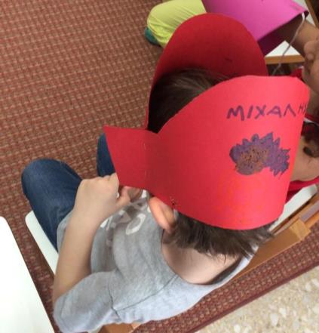
Τα έργα των παιδιών (3/3)
«Η φωτιά του θανάτου»: Είναι το καπέλο ενός πειρατή που πετάει φλόγες στον εισβολέα για να φύγει και να πάει μετά ο πειρατής να πάρει αυτός τον θησαυρό από τη θάλασσα.

Slide 14
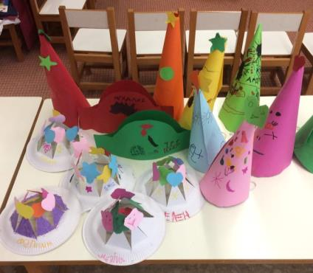
Έκθεση των καπέλων των παιδιών
Η έκθεση των δικών μας καπέλων οδήγησε την κουβέντα στα καπελάδικα.

Slide 15
Γνωριμία με τα καπελάδικα (1/2)
Είδαμε το καπελάδικο του βιβλίου.
[2]

Slide 16
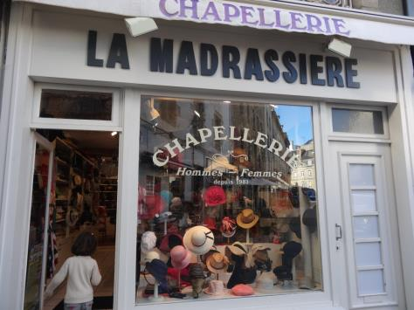
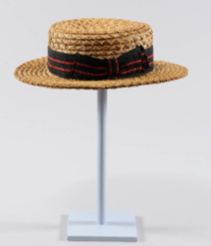
Γνωριμία με τα καπελάδικα (2/2)
Συγκεντρώσαμε και είδαμε φωτογραφίες από καπελάδικα και καπελιέρες.
[4]
[3]

Slide 17
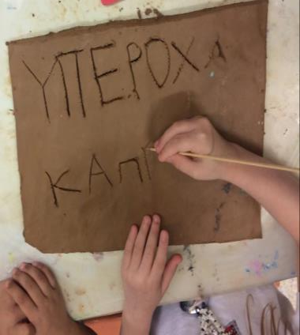
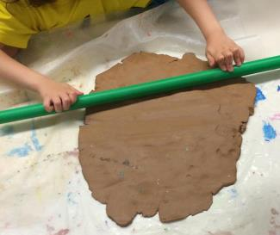
Το δικό μας καπελάδικο
Τέλος, δημιουργήσαμε μια ταμπέλα από πηλό για το δικό μας καπελάδικο.

Slide 18
Χρηματοδότηση
Το παρόν εκπαιδευτικό υλικό έχει αναπτυχθεί στο πλαίσιο του εκπαιδευτικού έργου του διδάσκοντα.
Το έργο «Ανοικτά Ακαδημαϊκά Μαθήματα στο Πανεπιστήμιο Αθηνών» έχει χρηματοδοτήσει μόνο την αναδιαμόρφωση του εκπαιδευτικού υλικού.
Το έργο υλοποιείται στο πλαίσιο του Επιχειρησιακού Προγράμματος «Εκπαίδευση και Δια Βίου Μάθηση» και συγχρηματοδοτείται από την Ευρωπαϊκή Ένωση (Ευρωπαϊκό Κοινωνικό Ταμείο) και από εθνικούς πόρους.

Slide 19
Σημειώματα

Slide 20
Σημείωμα Ιστορικού Εκδόσεων Έργου
Το παρόν έργο αποτελεί την έκδοση 1.0.

Slide 21
Σημείωμα Αναφοράς
Copyright Εθνικόν και Καποδιστριακόν Πανεπιστήμιον Αθηνών, Αγγελική Γιαννικοπούλου 2015. Έφη Χολέβα, Ανδρούλα Χριστοδούλου, Αγγελική Γιαννικοπούλου. «Το Εικονογραφημένο Βιβλίο στην Προσχολική Εκπαίδευση. Μόδα και Εικονογραφημένο Βιβλίο. Το ονειροπαρμένο καπέλο». Έκδοση: 1.0. Αθήνα 2015. Διαθέσιμο από τη δικτυακή διεύθυνση: http://opencourses.uoa.gr/courses/ECD5/.

Slide 22
Σημείωμα Αδειοδότησης
Το παρόν υλικό διατίθεται με τους όρους της άδειας χρήσης Creative Commons Αναφορά, Μη Εμπορική Χρήση Παρόμοια Διανομή 4.0 [1] ή μεταγενέστερη, Διεθνής Έκδοση. Εξαιρούνται τα αυτοτελή έργα τρίτων π.χ. φωτογραφίες, διαγράμματα κ.λπ., τα οποία εμπεριέχονται σε αυτό και τα οποία αναφέρονται μαζί με τους όρους χρήσης τους στο «Σημείωμα Χρήσης Έργων Τρίτων».
[1] http://creativecommons.org/licenses/by-nc-sa/4.0/
Ως Μη Εμπορική ορίζεται η χρήση:
που δεν περιλαμβάνει άμεσο ή έμμεσο οικονομικό όφελος από τη χρήση του έργου, για τον διανομέα του έργου και αδειοδόχο.
που δεν περιλαμβάνει οικονομική συναλλαγή ως προϋπόθεση για τη χρήση ή πρόσβαση στο έργο.
που δεν προσπορίζει στον διανομέα του έργου και αδειοδόχο έμμεσο οικονομικό όφελος (π.χ. διαφημίσεις) από την προβολή του έργου σε διαδικτυακό τόπο.
Ο δικαιούχος μπορεί να παρέχει στον αδειοδόχο ξεχωριστή άδεια να χρησιμοποιεί το έργο για εμπορική χρήση, εφόσον αυτό του ζητηθεί.

Slide 23
Διατήρηση Σημειωμάτων
Οποιαδήποτε αναπαραγωγή ή διασκευή του υλικού θα πρέπει να συμπεριλαμβάνει:
το Σημείωμα Αναφοράς,
το Σημείωμα Αδειοδότησης,
τη δήλωση Διατήρησης Σημειωμάτων,
το Σημείωμα Χρήσης Έργων Τρίτων (εφόσον υπάρχει),
μαζί με τους συνοδευτικούς υπερσυνδέσμους.

Slide 24
Σημείωμα Χρήσης Έργων Τρίτων
Το Έργο αυτό κάνει χρήση των ακόλουθων έργων:
Εικόνα 1, 2: Εξώφυλλο και ενδεικτικές σελίδες του βιβλίου «Το ονειροπαρμένο καπέλο» / Χρήστος Μπουλώτης · εικονογράφηση Μιχάλης Κουντούρης. - Αθήνα : Εκδόσεις Παπαδόπουλος, 2000.. Biblionet.
Εικόνα 3: Καπέλο, Copyright Musées de la Haute-Saône, Creative Commons Attribution-Share Alike 3.0 Unported, Wikimedia Commons.
Εικόνα 4: Καπελάδικο, Copyright Jordiferrer, Creative Commons Attribution-Share Alike 4.0 International, Wikimedia Commons.

